Slide 1
聖神請來 來,至聖的神,請祢臨到阮內面, 充滿阮有祢香味,恩典使阮清氣.

Slide 2
來,至聖的神,
賜恩慈到永遠,
來更新阮,醫好阮,
用真光充滿阮.
祢的應允無變換,
祢也無放阮孤單,
祢欲永遠與阮住,
作聖殿得永活.

Slide 3
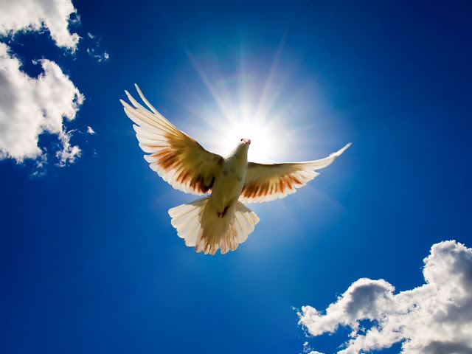
來,至聖的神,灌沃心田活氣,使生活合你旨意,
結聖神的果子.
祢的應允無變換,
祢也無放阮孤單,
祢欲永遠與阮住,
作聖殿得永活.

Slide 4
來,至聖的神,
真理至聖的神
導阮入祢內面,阮可入真的信.
來,至聖的神,來,至聖的神,
來,至聖的神,阮祈禱,請來.

